Slide 1
Policy analysis tipy nejen pro DP

Slide 2
struktura
Proč
Teorie
Jak na to
Diskuze
Přednáška je koncipována z části jako diskuzní, prezentace není určená jako studijní text

Slide 3
Typický cíl
Analyzujte vybranou politiku a formulujte doporučení…
  Proč máte něco analyzovat? Příčiny stavu, souvislosti, důsledky stavu, vysvětlit, hledat řešení, optimalizovat,…
Komparujte tři věci a určete tu nejlepší
Identifikujte příčiny problému a navrhněte jeho řešení
Na základě analýzy vybraného vzorku navrhněte vhodný model …

Slide 4
otazníky
Co mám popsat? Mám začít od velkého třesku?
Popsal jsem to a co dál?
Analýza není popis
Je koláčový graf analýza?
Jsou tři analýzy v řadě za sebou komparace?
Jak souvisí moje doporučení s předchozí analýzou?
K čemu je mi teorie?
  Uveďte příklady „teorie“

Slide 5
postup
Vymezit šíři problému
  Určit limity mého řešení (dané omezením šíře)
  Zjistit co je o problému známo
Stanovit hlavní a dílčí cíl
Navrhnout strukturu práce – návaznost na dílčí cíl
  Určit metody v každé části, zjistit jaká data, zdroje budu potřebovat VERSUS cíl
  Určit nároky na zpracování
  Určit vlastní limity (najít někoho kdo umí)
teorie
výzkum
teorie
výzkum
?

Slide 6
Jak strukturovat problém
Jaké analytické metody
  Intuitivní analýza

Slide 7
Differences in structure of three classes of policy problems
 | Structure of Problem
Element | Well strucutred | Moderately structured | Ill structured
Decision maker | One of few | One or few | Many
Alternatives | Limited | Limited | Unlimited
Utilities (values) | Consensus | Consensus | Conflict
Outcomes | Certainty or risk | Uncertainty | Unknown
Probabilities | Calculable | Incalculable | Incalculable
Notes:
Dunn: public policy analysis p.79

Slide 8
Methods of problem structuring
Boundary analysis
  define metaproblem
Clasificational analysis
  define and classify problems situation
Hiearchy analysis
  identify causes
Synectics
  recognition of analogous problem
Brainstorming
  generating ideas – conceptualize problem situation
Multiple perspective analysis
  greater insight into problems and potential solutions by applying personal, organizational and technical perspectives to problem situation
Assumptional analysis
  the creative synthesis of conflicting assumptions about policy problem
Argumentation mapping
  Kinds of arguments versus assumptions..e.g. Plausibility, importance graph
Notes:
Dunn p.95

Slide 9
Metody analýzy
Sekundární data
Popis, case study analýza, analýza argumentů, experimentální simulace
Ekonometrie, ekonomické modely, CBA, analýzy čas. řad
Dotazníky, terénní studie, experiment, simulace, analýza rozhodování
Brainstorming, analýza hodnot,
Repertory grid
Primární data
Zobecnění souvislostí
Lokalizace souvislostí
Notes:
Dunn p.18
Note: repertory grid – analyza interview s cílem najít důležité faktory

Slide 10
Metody analýzy - diskuze
Čísla versus řeči
Ideálně volba metody podle cíle – prakticky volba metody podle dat
Ex post vysvětlení – pokud jsem zjistil jenom to, co jsem věděl před analýzou potom
  Analýza byla špatná
  Analýza byla zmanipulovaná (směrem, který preferuji viz policy advocacy x policy analysis)
Doporučení
  pokud doporučuji něco, co je zjevně logické i bez analýzy, potom byla analýza zbytečná
  Co doporučuji musí být zdůvodněno
Zásada: není šablona, kterou lze bezmyšlenkovitě aplikovat

Slide 11
Cases – formulace cíle
Analyzujte vybranou politiku a formulujte doporučení…
Komparujte tři věci a určete tu nejlepší
Identifikujte příčiny problému a navrhněte jeho řešení

Slide 12
Problém
A
  Nedostatek něčeho (fakt)
  Nespokojenost lidí (fakt)
  Plýtvání se zdroji (domněnka)
  Spravedlnost v rozdělování (normativní)
B
  Proč je B lepší (známe stav, neznáme příčinu)
  Kdo je lepší v úsporách, A,B nebo C? (neznáme stav, známe proměnné)
  Jaké proměnné jsou stejné/rozdílné
C
  Proč je tento problém?
  Jak je řešitelný

Slide 13
Analýza ?
Znám cílový/žádoucí stav a analyzuji, zda je problém v cílovém stavu (nebo proč tam je/není)
Neznám cílový stav …. Komparace, teorie
Kolik let/pozorování musí být analyzováno aby výsledek byl smysluplný?
  Analyzujte stav své šatní skříně
  Analyzujte míru pořádku ve své šatní skříni
  Analyzujte, proč ve vaší skříni je větší nepořádek, než v kredenci
  Analyzujte příčiny nepořádku ve vaší skříni a určete důsledky nepořádku
Formulujte doporučení k dosažení cílového stavu

Slide 14
Komparace?
Proč A, B a C?
Srovnejte počet vidliček ve vašem kredenci se stavem vidliček vašich sousedů
  Určete jestli je smysluplné zkoumat odlišnost
  Určete příčiny odlišného stavu
  Určete žádoucí parametr pro komparaci; x=3
    Výzkumem, expertním odhadem, hypotéza,…
  Určete, jaké faktory ovlivní vývoj parametru žádoucím směrem
Srovnejte, jaký vliv mělo umístění masožravky na výskyt much v místnostech o velikosti 10-12m2
  i.e. analýza každé místnosti v čase a pak komparace
Účel komparace
  Najít rozdíly
  Příčiny stavu
  Doporučit nejlepší možnost/postup pro něco (normativní hledisko)

Slide 15
syntéza
Úvodní omezení
+
Teorie – metody, výsledky výzkumu, názory, doporučení
+
Výzkum a jeho výsledek
=
Hmota pro doporučení, soud, závěr

Slide 16
Struktura
A, C
  „teorie“ (viz další okno)
  Analýza
  Syntéza-doporučení
B
  Stav poznání o problému, Co víme o klíčových proměnných
  Analýza a komparace
    Odlišnosti (relativní ukazatele) a příčiny
    Diskuze přenositelnosti

Slide 17
„Teorie“
Popis stavu
Nalezení, srovnání, diskuze metod k analýze, modelaci, komparaci,…
Diskuze normativních doporučení
Diskuze výsledků předchozích analýz

Slide 18
Příklad 1
Analyzujte dotační politiku města vůči NNO působící v oblasti volnočasových aktivit
  Souvislosti: investiční akce, aktivity kraje, ek. situace města,…
  časová řada?
  Nefinanční parametry?
  Fakt: číslo, normativní: doporučení
    Jaký je žádoucí stav: více=lépe?
  Doporučení
    Praktická, pragmatická
    Nereálná, idealistická

Slide 19
Příklad 2
?

Slide 20
Shrnutí
Systematický přístup
Logické souvislosti
Vlastní postup
Jasná linie – směrem k cíli
Zdůvodnění ≠ názor

Slide 21
literatura
Dunn, W.N: Public policy analysis- an introduction

Slide 22
úkol
Na příkladu své DP
Vymezte problém, který řešíte (nebo začněte tím, co chcete zjistit)
Stanovte cíl (cíle) práce
Zvolte metody a proveďte výčet dat nutných k jejich aplikaci
Stanovte očekávaný postup/strukturu práce

Slide 23
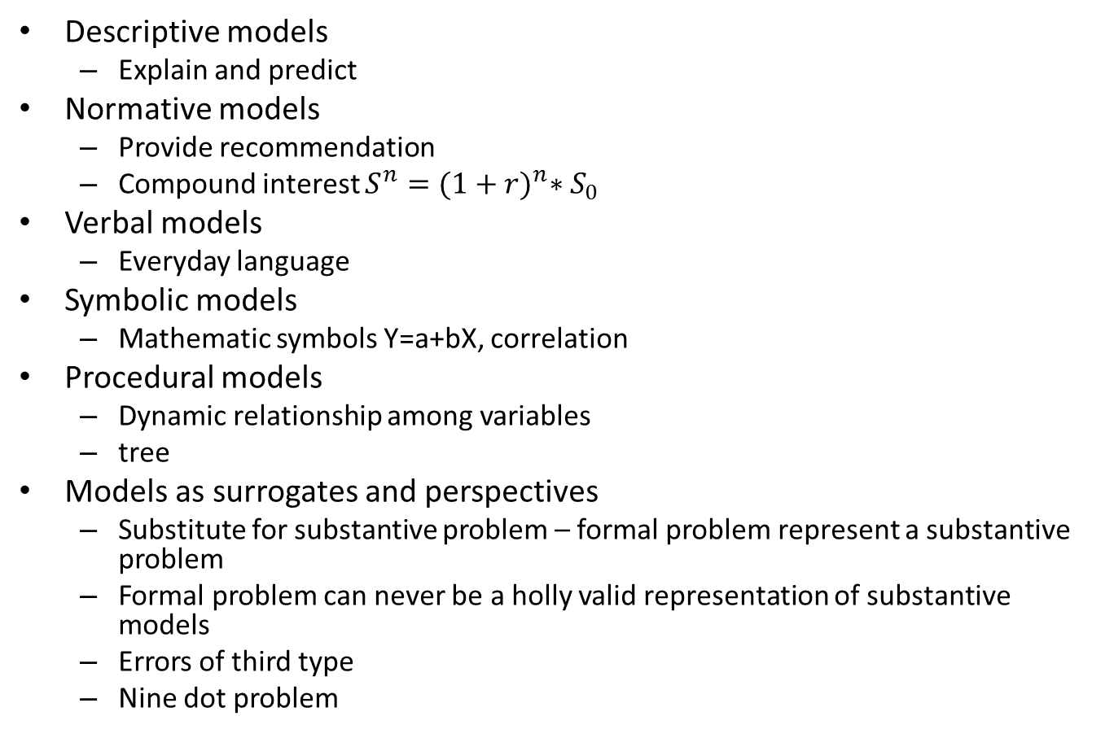
Policy models and problem structuring
Descriptive models
  Explain and predict
Normative models
  Provide recommendation
  Compound interest $S^{n}={(1+r)}^{n}∗S_{0}$
Verbal models
  Everyday language
Symbolic models
  Mathematic symbols Y=a+bX, correlation
Procedural models
  Dynamic relationship among variables
  tree
Models as surrogates and perspectives
  Substitute for substantive problem – formal problem represent a substantive problem
  Formal problem can never be a holly valid representation of substantive models
  Errors of third type
  Nine dot problem
Notes:
Dunn p.91

